Slide 1

Jest Vs Vitest Comparaison techniques pour les tests Front
Présenté par:
MBACKE OUSMANE

Slide 2
Plan
1
CONTEXTE
2
ECOSYSTÉMES DES FRAMWORKS DE TEST
3
INSTALLATIONS ET CONFIGURATIONS
4
COMPARAISON DES PERFORMANCES
5
COMPATIBILITÉ AVEC REACT
6
TABLEAU COMPARATIF
7
DEMO

Slide 3

Introduction

Slide 4
Contexte
2

Slide 5
Contexte général
CONTEXTE
Ecosystèmes des Framworks
Jest Vs Vitest
Tests unitaires essentiels pour la qualité du code frontend
- Deux frameworks majeurs : Jest et Vitest
Besoin d'une analyse comparative approfondie
Compatibilité avec React - Performances
Critères d'évaluation :
Couverture fonctionnelle - Facilité d'implémentation

Slide 6


Ecosystémes des framworks
Contexte
Jest Vs Vitest
Jest vs Vitest
-Créé par l'équipe de Vite (Evan You)
-Relativement récent (2021)
Créé par Facebook (Meta)
-Support natif de ESM, TypeScript et JSX
-Compatible avec l'API de Jest
Dominant depuis plusieurs années
-Intégré par défaut dans Create React App
-Configuration parfois complexe
Configuration simplifiée
-Grande communauté et nombreux plugins
-Support **expérimental** des ES Modules
Performances optimisées

Slide 7
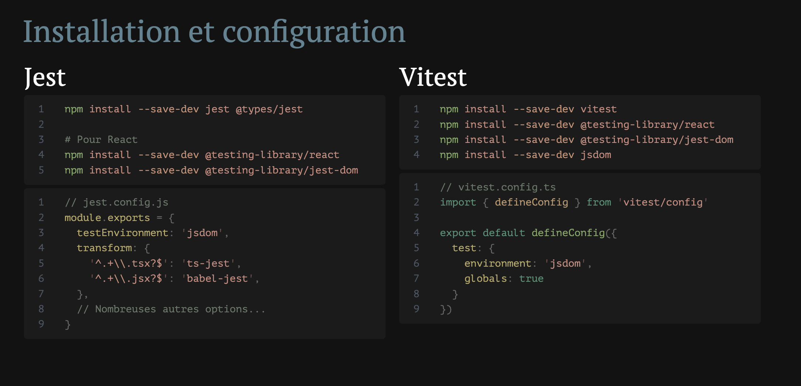
Installation
Configuration
Installations et Configurations

Slide 8
Comparaison
Framworks
Jest Vs Vitest
Comparaison des performances
Exécution parallèle native dans Vitest
Jest consomme plus de mémoire
Tests isolés pour éviter les contaminations
Rapidité
Vitest
Démarrage
Vitest est généralement **2-3x plus rapide** que Jest
Exécution
Mode watch optimisé dans Vitest
Jest
Temps de démarrage significativement réduit avec Vitest
Isollation

Slide 9
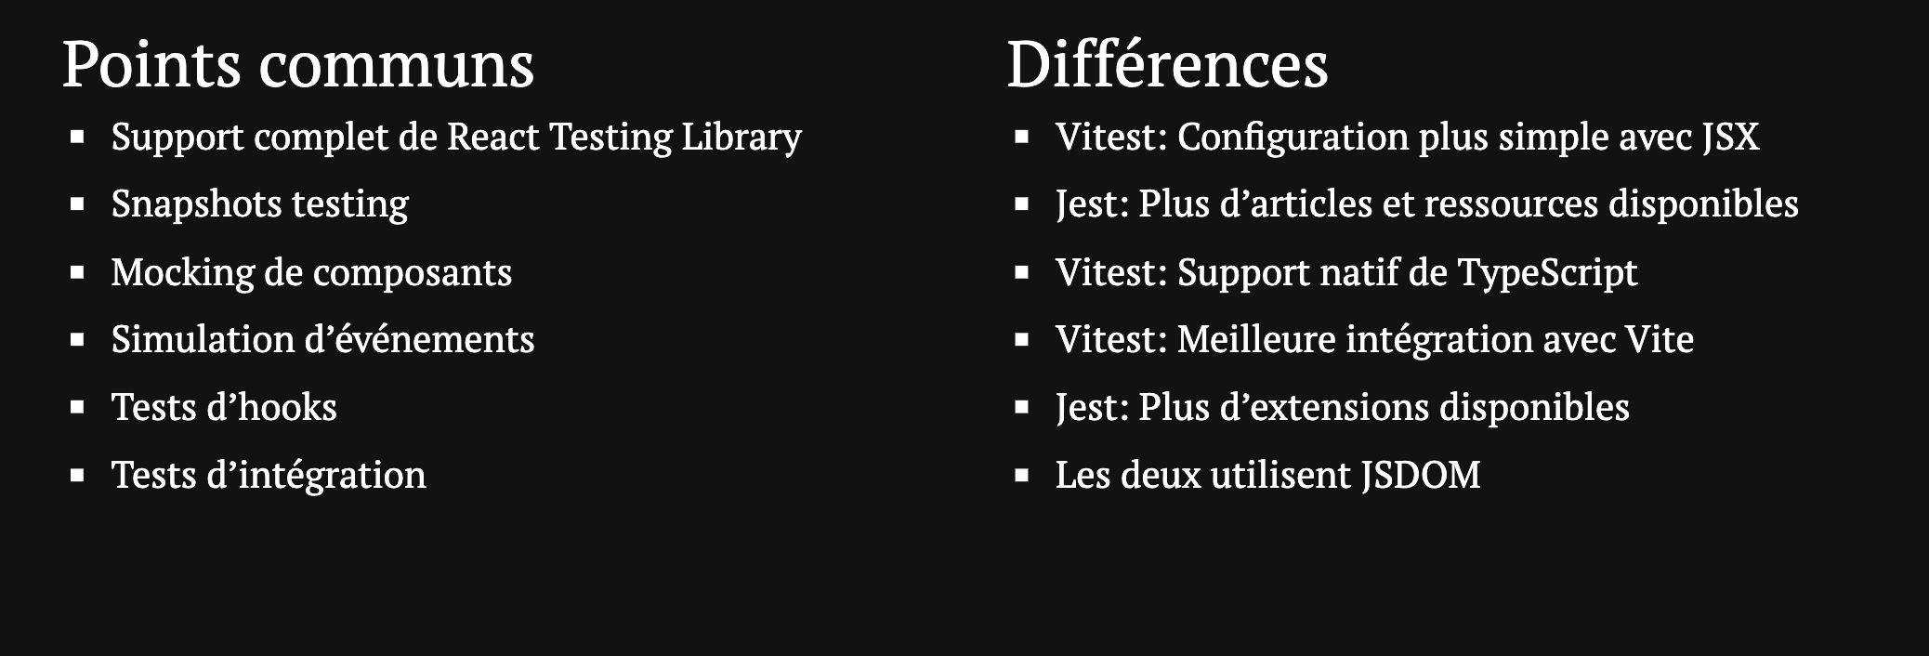
Comparaison
Framworks
Compatibilité
Compatibilité avec REACT

Slide 10
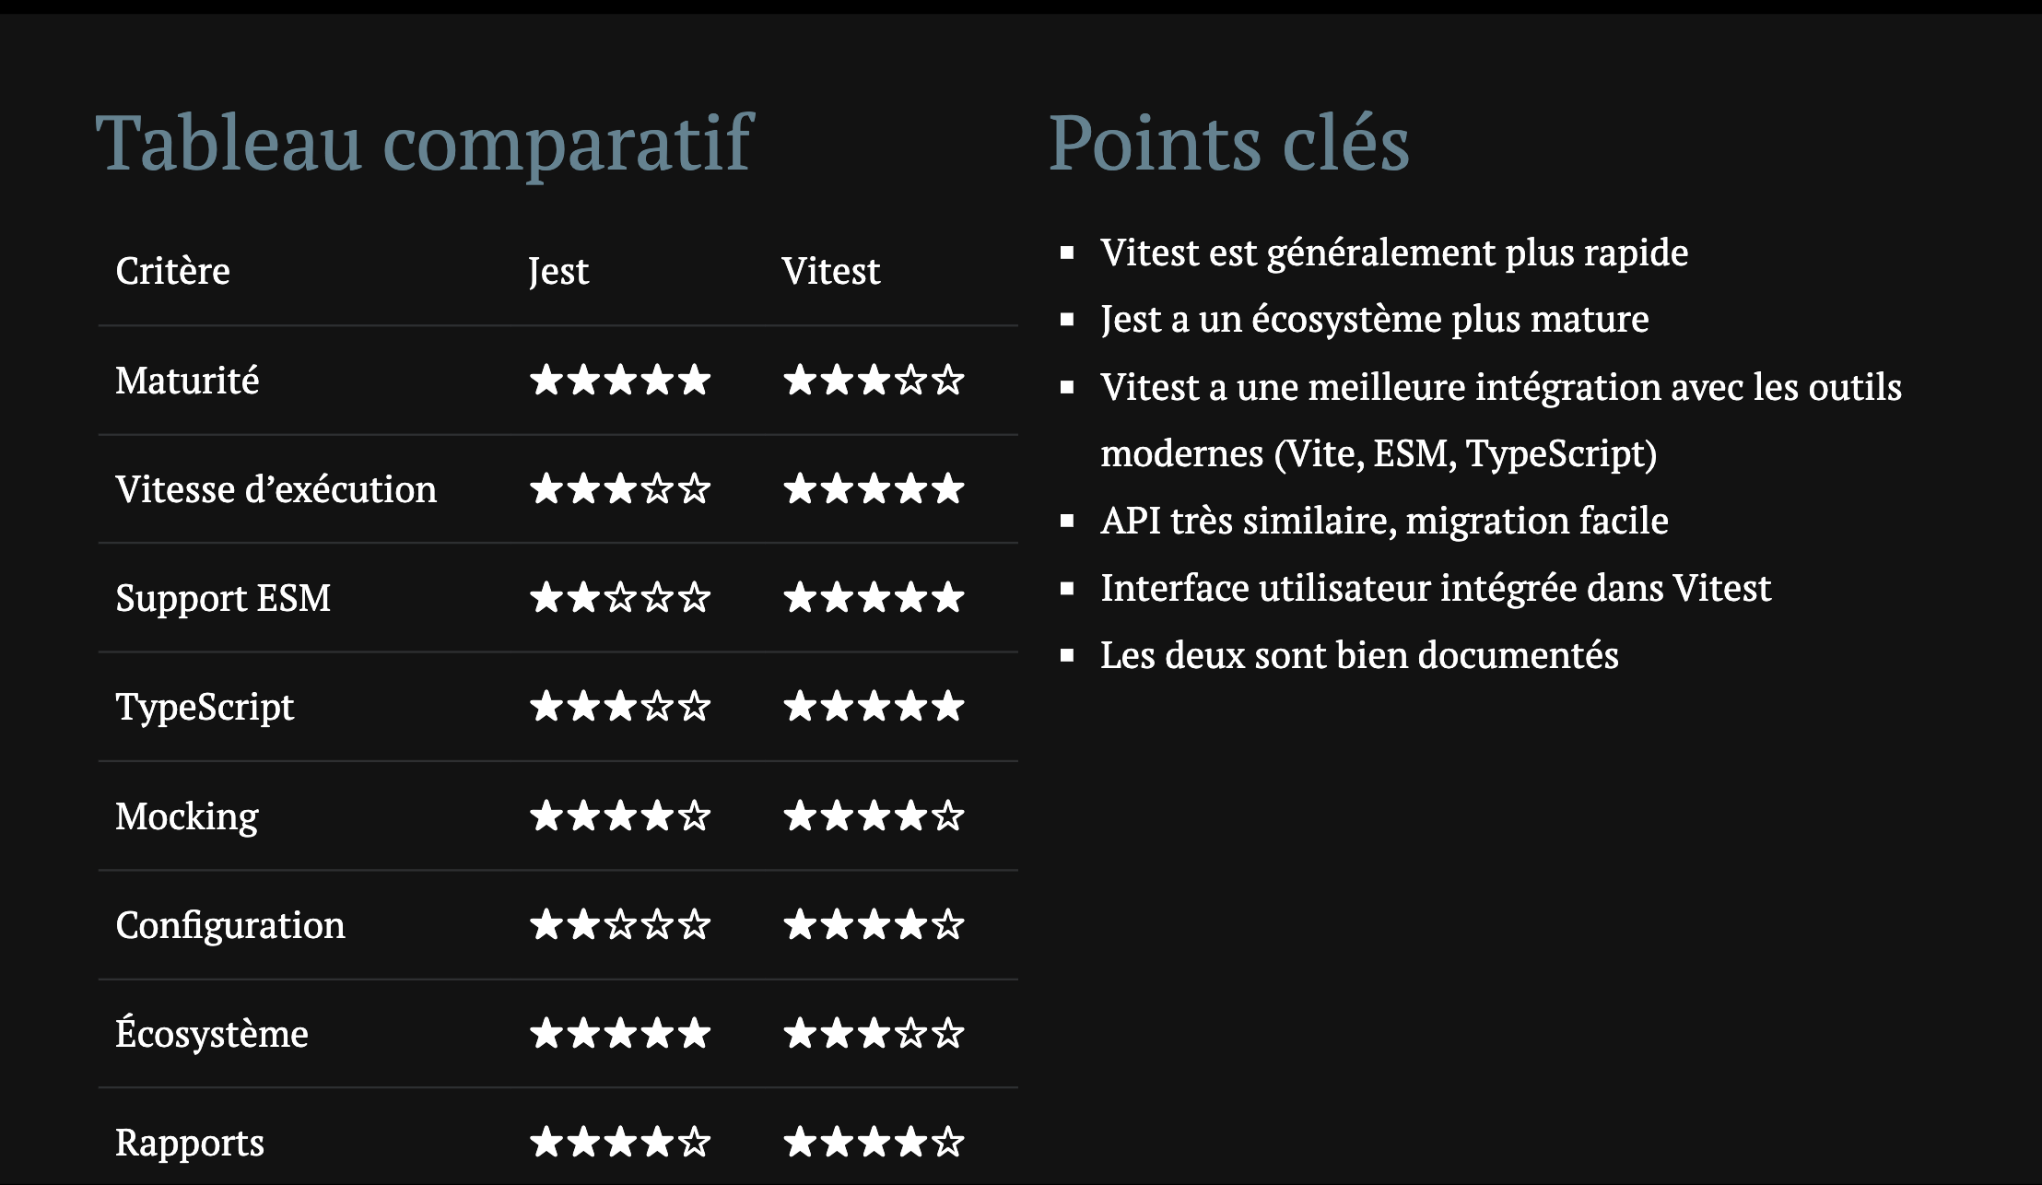
Tableau Comparatif
Points Clés

Slide 11
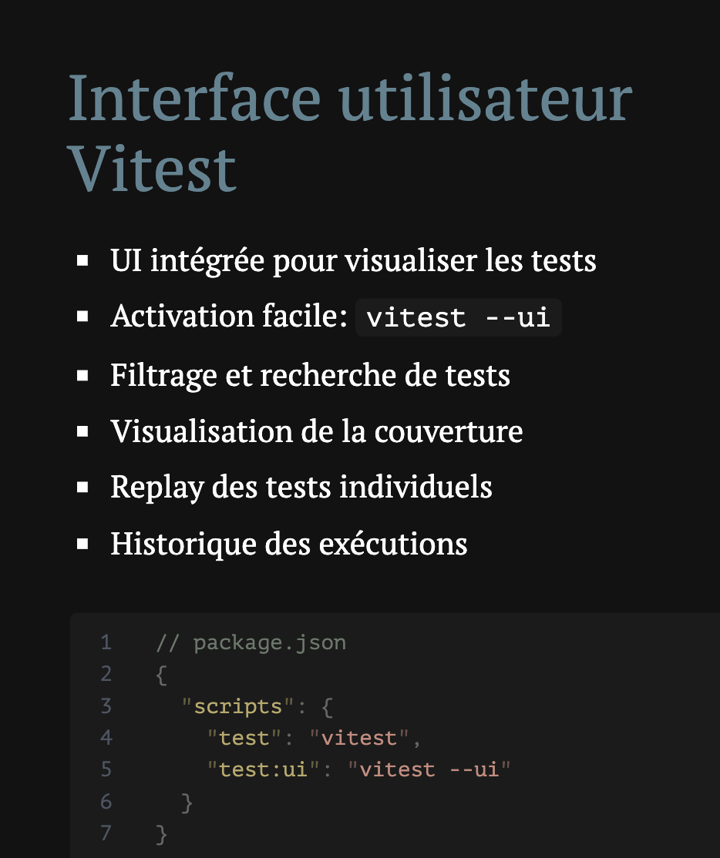
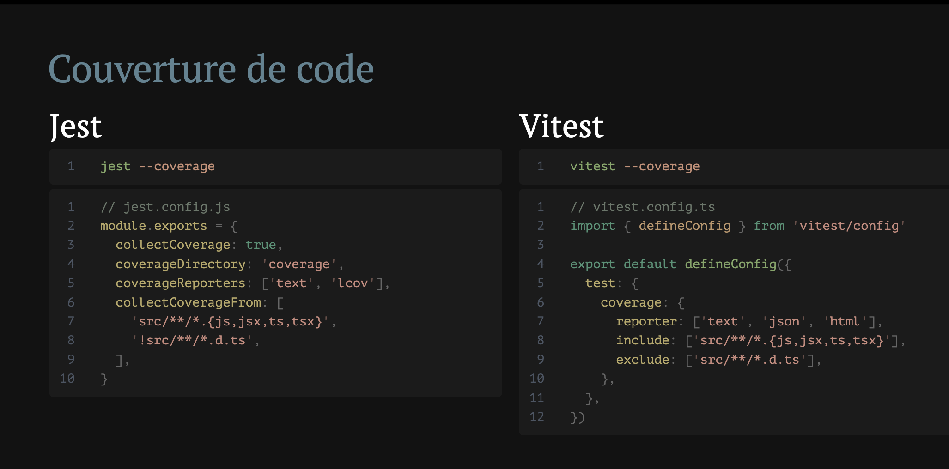
Interface utilisateur
Couverture de Code

Slide 12
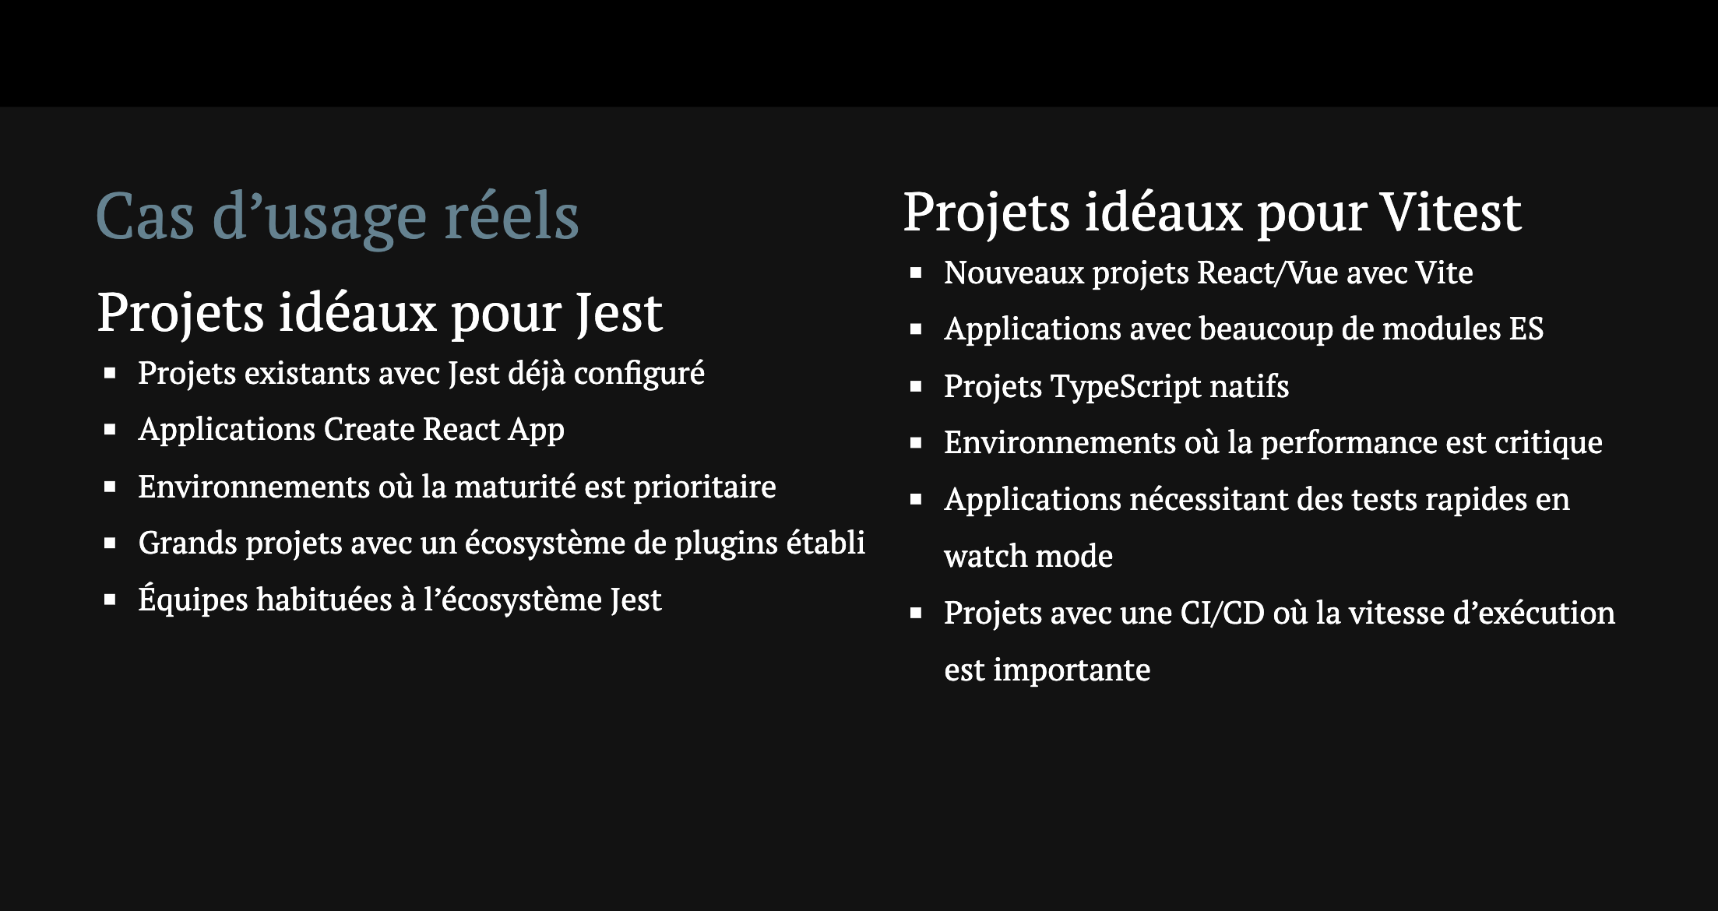
Cas d’usage réels
Couverture de Code

Slide 13
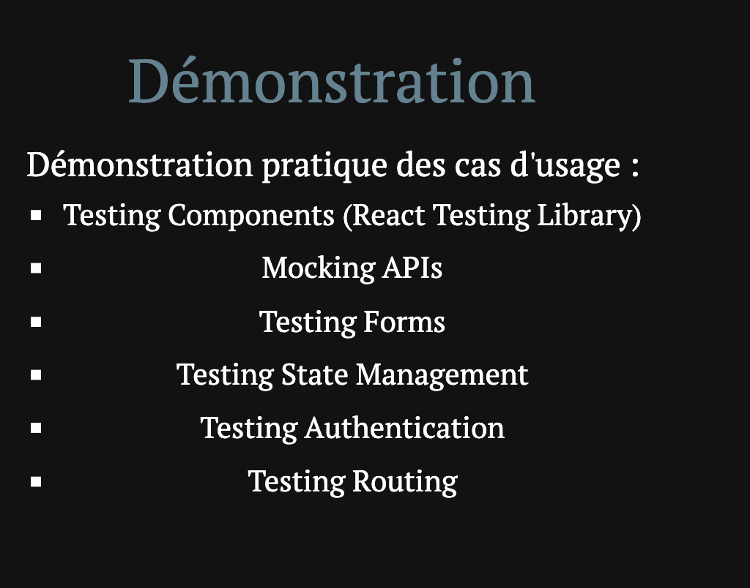
7

Slide 14
Merci pour
Votre attention
Notes:
J

